Slide 1
SQL注入
任远哲

Slide 2
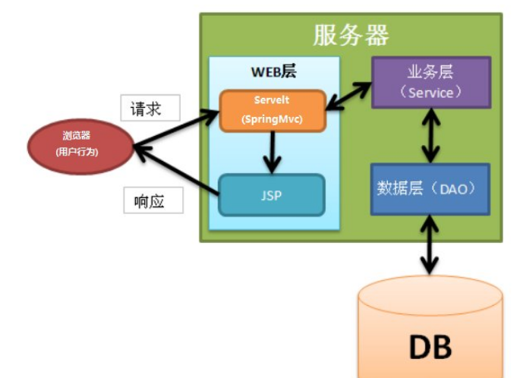
Web程序三层架构
三层架构(3-tier architecture) 通常意义上就是将整个业务应用划分为：
界面层（User Interface layer）
业务逻辑层（Business Logic Layer）
数据访问层（Data access layer）

Slide 3
当我们访问动态网页时, Web 服务器会向数据访问层发起 Sql 查询请求，如果权限验证通过就会执行 Sql 语句。 这种网站内部直接发送的Sql请求一般不会有危险，但实际情况是很多时候需要结合用户的输入数据动态构造 Sql 语句，如果用户输入的数据被构造成恶意 Sql 代码，Web 应用又未对动态构造的 Sql 语句使用的参数进行审查，则会带来意想不到的危险。
SQL注入攻击指的是通过构建特殊的输入作为参数传入Web应用程序，而这些输入大都是SQL语法里的一些组合，通过执行SQL语句进而执行攻击者所要的操作，其主要原因是程序没有细致地过滤用户输入的数据，致使非法数据侵入系统。

Slide 4
举一个比较常见的例子来简要说明一下sql注入的原理。假如我们有一个users表，里面有两个字段username和password。如果在WEB开发中用sql拼接的方式进行用户验证。比如："select id from users where username = '"+username +"' and password = '" + password +"'" 这里的username和password都是我们存取从web表单获得的数据。
如果我们在表单中username的输入框中输入' or 1=1-- ，password的表单中随便输入一些东西，假如这里输入123.此时我们所要执行的sql语句就变成了select id from users where username = '' or 1=1-- and password = '123'，我们来看一下这个sql，因为1=1是true，后面 and password = '123'被注释掉了。所以这里完全跳过了sql验证。
SQL注入有很多种，按数据类型可以分为数字型、字符型和搜索型，按提交方式可分为GET型，POST型，Cookie型和HTTP请求头注入，按执行效果有可以分为报错注入、联合查询注入、盲注和堆查询注入，其中盲注又可分为基于bool的和基于时间的注入。但万变不离其宗， SQL注入本质上都是服务端绝对信任客户端提交的数据所导致的疏漏。

Slide 5
判断是否存在 Sql 注入漏洞
MySQL 支持多种类型，大致可以分为三类：数值、日期/时间和字符串(字符)类型。
最为经典的单引号判断法： 在参数后面加上单引号,比如:
例：http://xxx/abc.php?id=1’ （GET类型传参）
如果页面返回错误，则存在 Sql 注入。 原因是无论字符型还是整型都会因为单引号个数不匹配而报错。 （如果未报错，不代表不存在 Sql 注入，因为有可能页面对单引号做了过滤，可以接着做进一步判断）

Slide 6
数字型传参判断
当输入的参 x 为整型时，通常 服务端中 Sql 语句类型大致如下： select * from <表名> where id = x 这种类型可以使用经典的 and 1=1 和 and 1=2 来判断：
Url 地址中输入 http://xxx/abc.php?id= x and 1=1 页面依旧运行正常，继续进行下一步。
Url 地址中继续输入 http://xxx/abc.php?id= x and 1=2 页面运行错误，则说明此 Sql 注入为数字型注入。
原因如下： 当输入 and 1=1时，后台执行 Sql 语句：
select * from <表名> where id = x and 1=1 没有语法错误且逻辑判断为正确，所以返回正常。
当输入 and 1=2时，后台执行 Sql 语句：
select * from <表名> where id = x and 1=2没有语法错误但是逻辑判断为假，所以返回错误。

Slide 7
字符型传参判断
当输入的参 x 为字符型时，通常服务端中 SQL 语句类型大致如下： select * from <表名> where id = 'x' 这种类型我们同样可以使用 and '1'='1 和 and '1'='2来判断：
Url 地址中输入 http://xxx/abc.php?id= x' and '1'='1 页面运行正常，继续进行下一步。
Url 地址中继续输入 http://xxx/abc.php?id= x' and '1'='2 页面运行错误，则说明此 Sql 注入为字符型注入。
原因如下： 当输入 and '1'='1时，后台执行 Sql 语句：select * from <表名> where id = 'x' and '1'='1'语法正确，逻辑判断正确，所以返回正确。
当输入 and '1'='2时，后台执行 Sql 语句：select * from <表名> where id = 'x' and '1'='2'语法正确，但逻辑判断错误，所以返回正确。

Slide 8
通过以上的分析，我们仍然还会有疑问：黑客并不知道我们程序代码的逻辑和SQL语句的写法，他是如何确定一个网站是否存在SQL注入漏洞呢？一般说来有以下3种途径：
根据应用程序处理数据库返回内容的不同，可以分为可显注入、报错注入和盲注。
1.可显注入：
攻击者可以直接在当前界面内容中获取想要获得的内容。
2 错误提示
如果目标Web网站开启了错误显示，攻击者就可以通过反复调整发送的参数、查看页面打印的错误信息，推测出Web网站使用的数据库和开发语言等重要信息。
3 盲注
除非运维人员疏忽，否则大部分的Web运营网站应该都关闭了错误提示信息，此时攻击者一般会采用盲注的技巧来进行反复的尝试判断。 仍然以上面的数据表user为例，我们之前的查看会员详情页面的url地址为 userinfo.php?username=plhwin，此时黑客分别访问 userinfo.php?username=plhwin' AND 1=1-- hack 和 userinfo.php?username=plhwin' AND 1=2-- hack，如果前者访问能返回正常的信息而后者不能，就基本可以判断此网站存在SQL注入漏洞，因为后者的 1=2 这个表达式永远不成立，所以即使username传入了正确的参数也无法通过，由此可以推断这个页面存在SQL注入漏洞，并且可以通过username参数进行注入。

Slide 9
Sql 注入带来的威胁主要有如下几点
猜解后台数据库，这是利用最多的方式，盗取网站的敏感信息。
绕过认证，列如绕过验证登录网站后台。
注入可以借助数据库的存储过程进行提权等操作

Slide 10
如何避免Sql 注入
1、检查变量数据类型和格式
如果你的SQL语句中涉及的变量为数字类型，那么就应该在SQL被执行前，检查确保变量是int类型。总结起来：只要是有固定格式的变量，在SQL语句执行前，应该严格按照固定格式去检查，确保变量是我们预想的格式，这样很大程度上可以避免SQL注入攻击。
2、过滤特殊符号对于无法确定固定格式的变量，一定要进行特殊符号过滤或转义处理。以PHP为例，通常是采用addslashes函数，它会在指定的预定义字符前添加反斜杠转义，这些预定义的字符是：单引号 (') 双引号 (") 反斜杠 (\) NULL。

Slide 11
如何避免Sql 注入
3.绑定变量，使用预编译语句
MySQL提供了预编译语句的支持，现在项目大部分都用框架实现，比如MyBatis框架，轻量级，功能强大：在MyBatis中，如果写${变量名}，则为直接把传入的值填充到SQL语句中；如果写#{变量名}，则为传入的值只能作为值，放到SQL语句中。
"#{}"是将传入的值按照字符串的形式进行处理，如下面这条语句：
select user_id,user_name from t_user where user_id = #{user_id}
MyBaits会首先对其进行预编译，将#{user_ids}替换成?占位符，然后在执行时替换成实际传入的user_id值，并在两边加上单引号，以字符串方式处理。
"${}"是做简单的字符串替换，即将传入的值直接拼接到SQL语句中，且不会自动加单引号。将上面的SQL语句改为：
select user_id,user_name from t_user where user_id = ${user_id}
参数是直接替换的，且没有单引号处理，这样就有SQL注入的风险。

Slide 12
实验部分
实验环境
基于Spring+Springmvc+Mybatis框架搭建的信息管理网站，采用的是Mysql数据库。

Slide 13
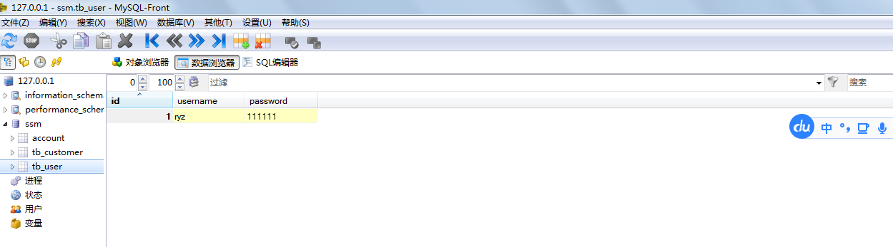
登录模块
我的注册信息

Slide 14
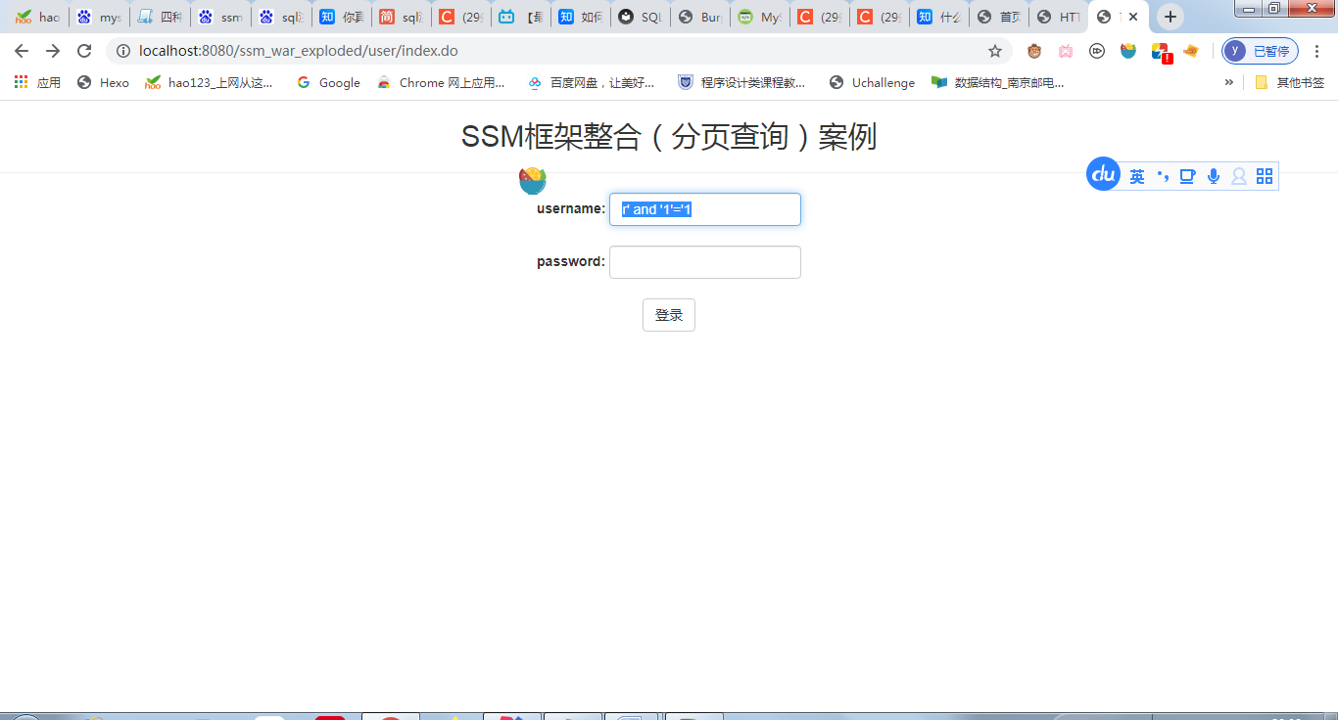
用户名输入ryz' and '1'='1 密码乱输

Slide 15
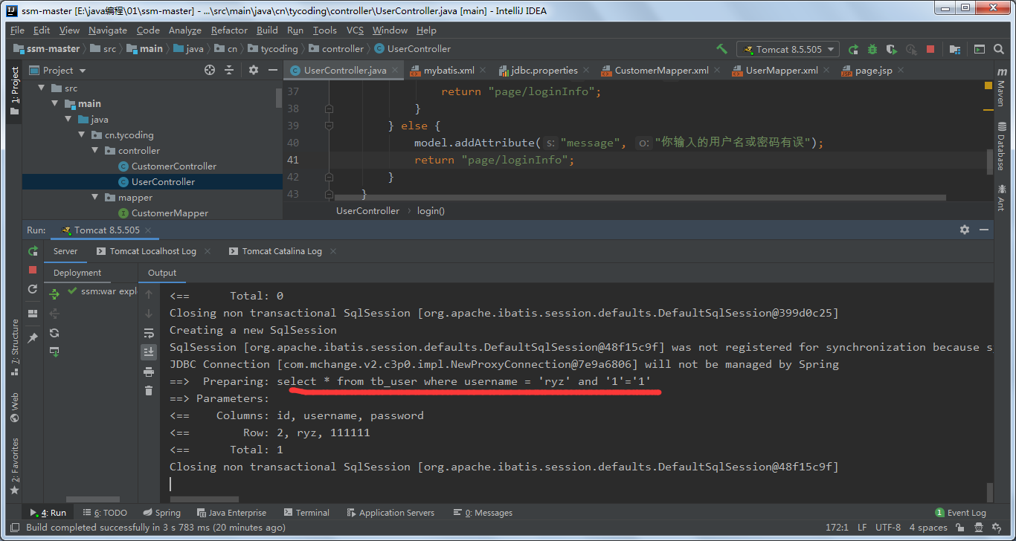
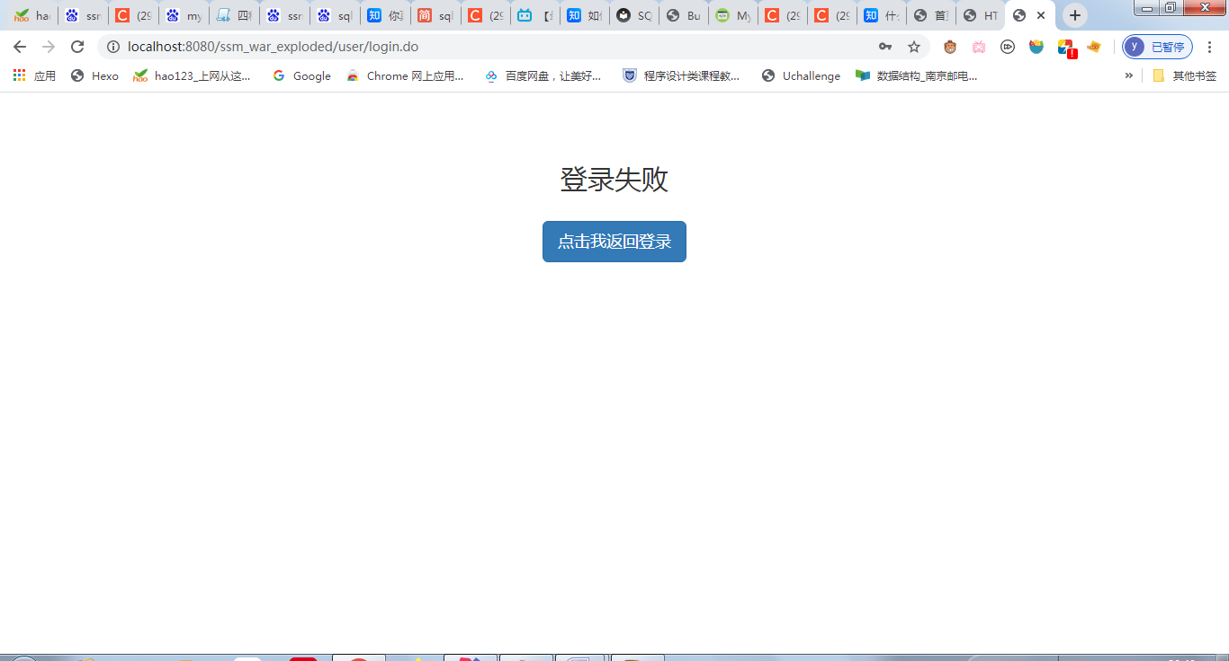
结果是“登陆失败”

Slide 16
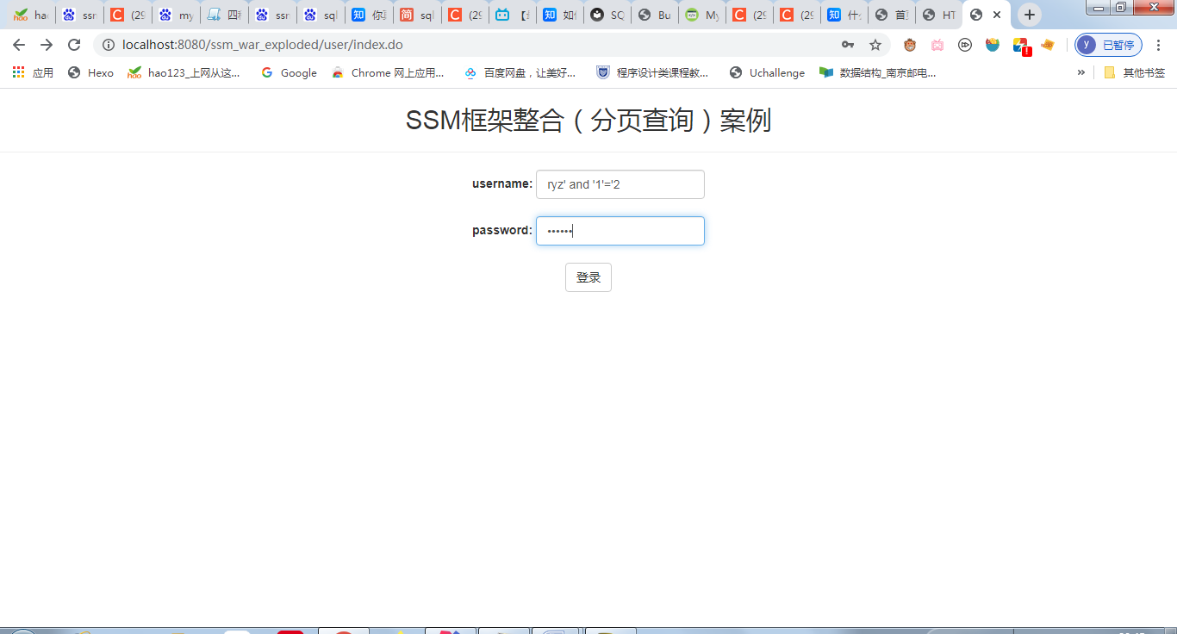
ryz' and '1'=‘2，密码乱输

Slide 17
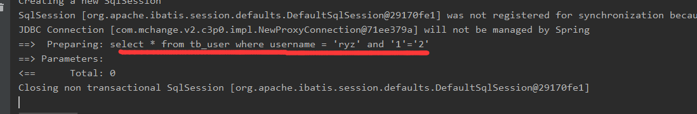
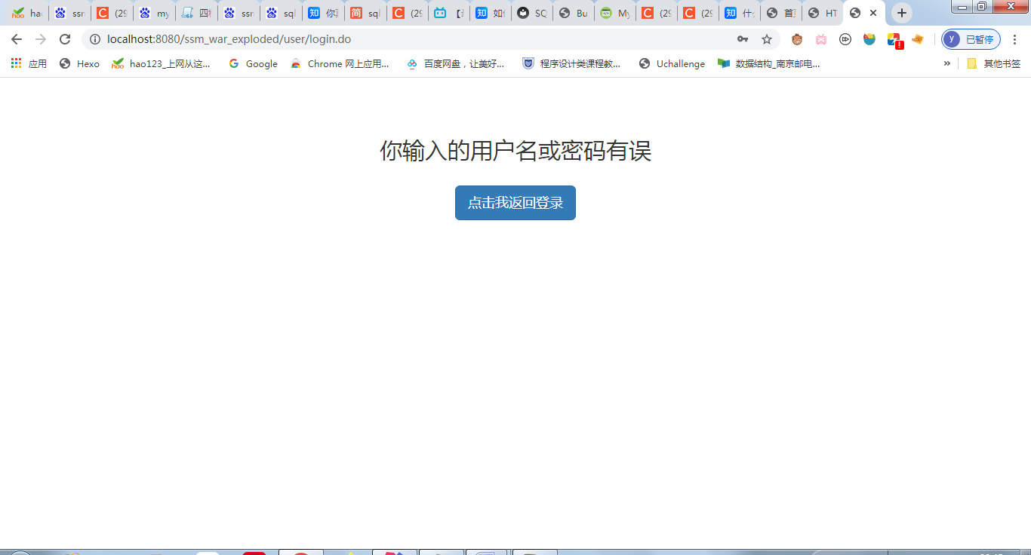
结果是“你输入的用户名和密码有误”

Slide 18
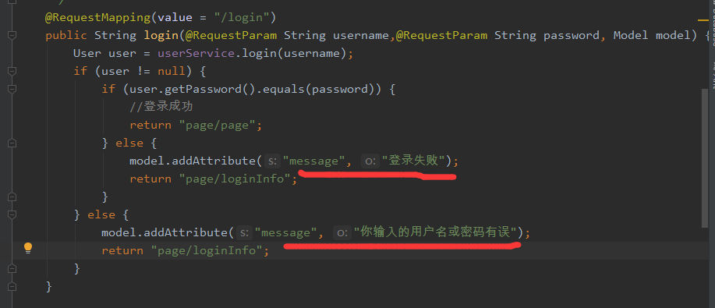
注意：两次尝试的报错页面不一样。这说明此页面很可能存在SQL注入！
原理：查看网站源码，我们可以发现当在数据库中查询用户名成功时，会返回登录失败提示；如果在数据库中压根查不到用户名，会返回你输入的用户名或密码有误

Slide 19
接下来，攻击者可能会尝试在用户名中输入 ryz’ or 1=1 #来尝试绕过登录，但却失败了。这是因为网站并没有采用简单的诸如select * from user where username = '$name' and password = '$pwd'" 语句来判断是否放行，而是采用了多级判断的机制。先是判断数据库中是否存在传入的用户名，如果存在，再比较传入的密码和上一步中查出的密码是否一致，只有这两个都满足，才放行。可见，尽管后端开发程序员可能会犯动态拼接sql语句的问题，但只要程序登录逻辑严谨，还是可以有效避免凭借sql注入绕过登录。

Slide 20
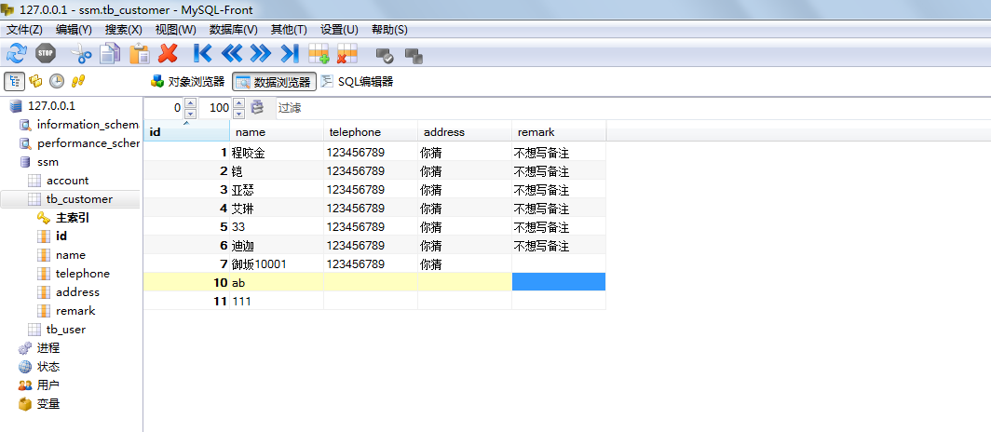
信息查询模块
数据库中信息

Slide 21
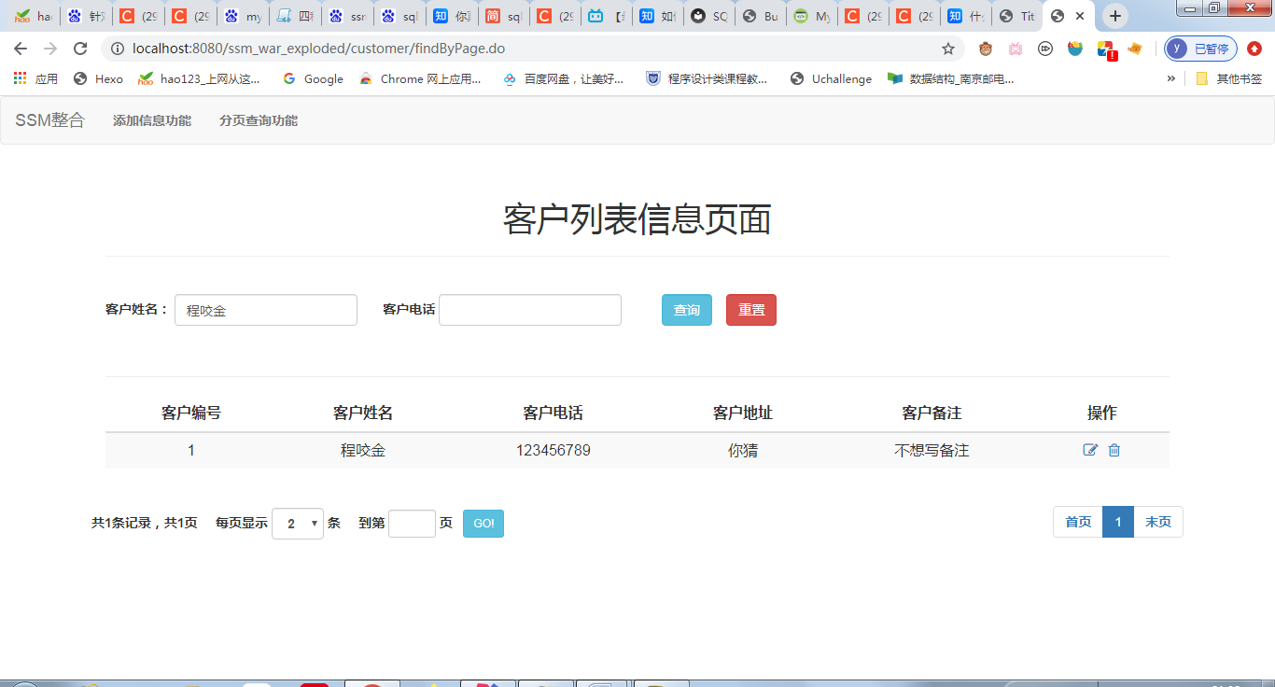
现在网站只能查询我们知道的人名的信息，如何才能直接把所有人的信息全部查出来呢。

Slide 22
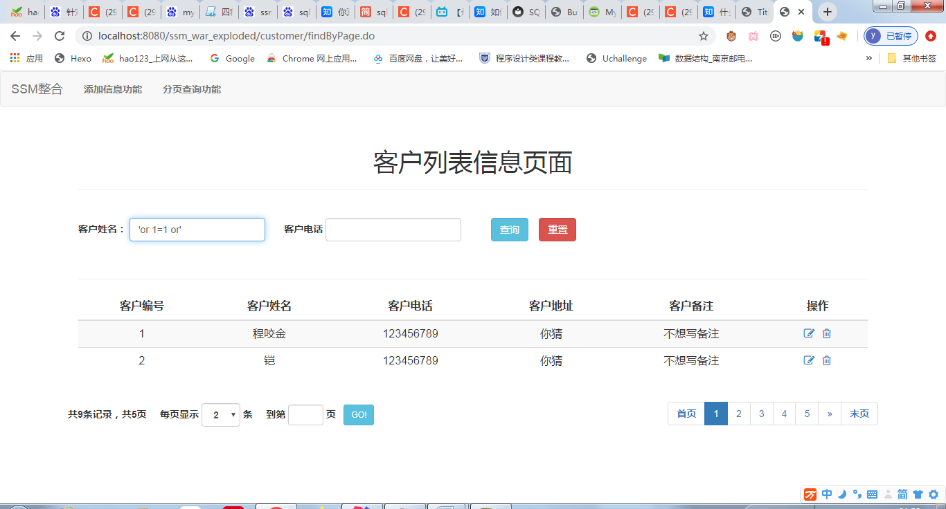
我们可以在客户姓名框中输入 ‘or 1=1 or’ 可以看到，所有用户的信息都被查出来了

Slide 23
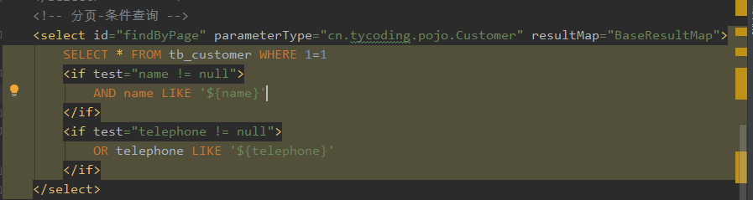
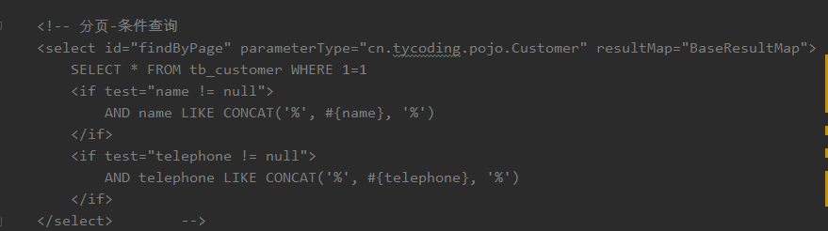
之所以存在注入漏洞，是因为我在Mybatis框架里特意取消了预编译，而采用了sql语句拼接的方式。
这种是sql拼接方式的配置文件
这种才是预编译方式的配置文件（不存在上述漏洞）

Slide 24
结束，谢谢观看

